Slide 1




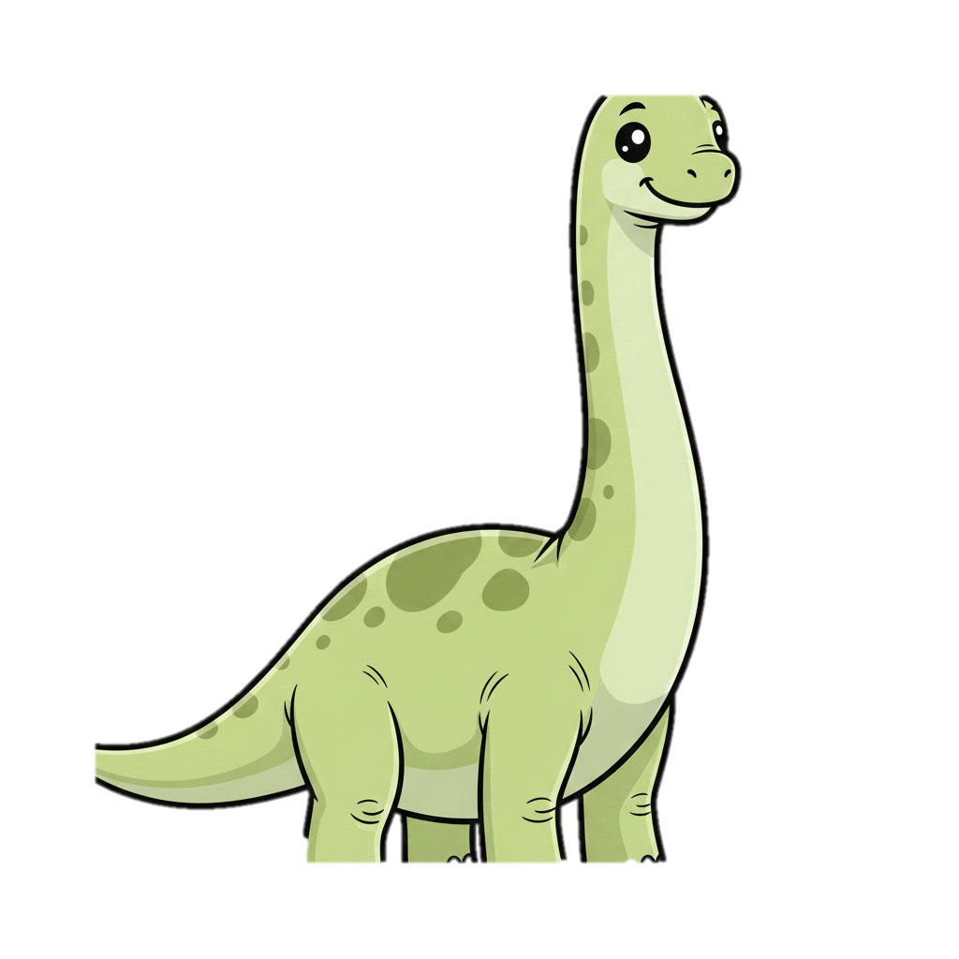



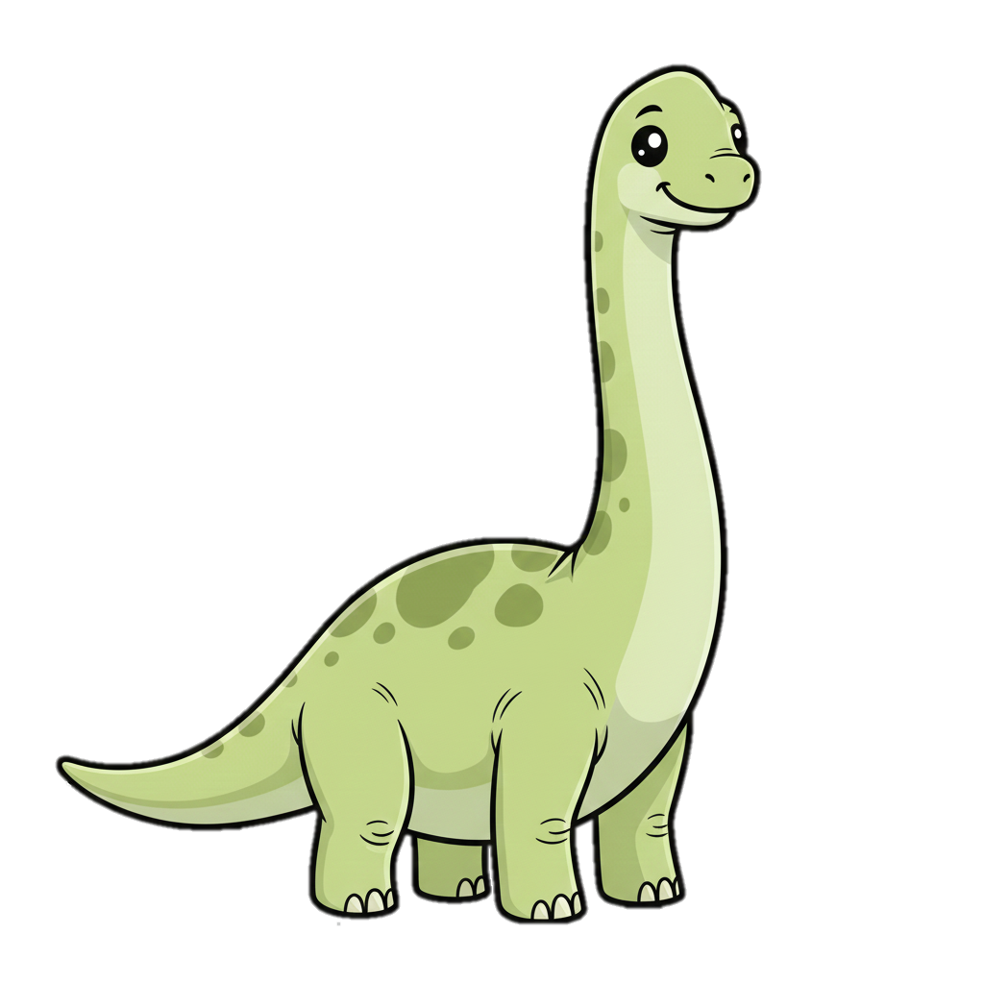
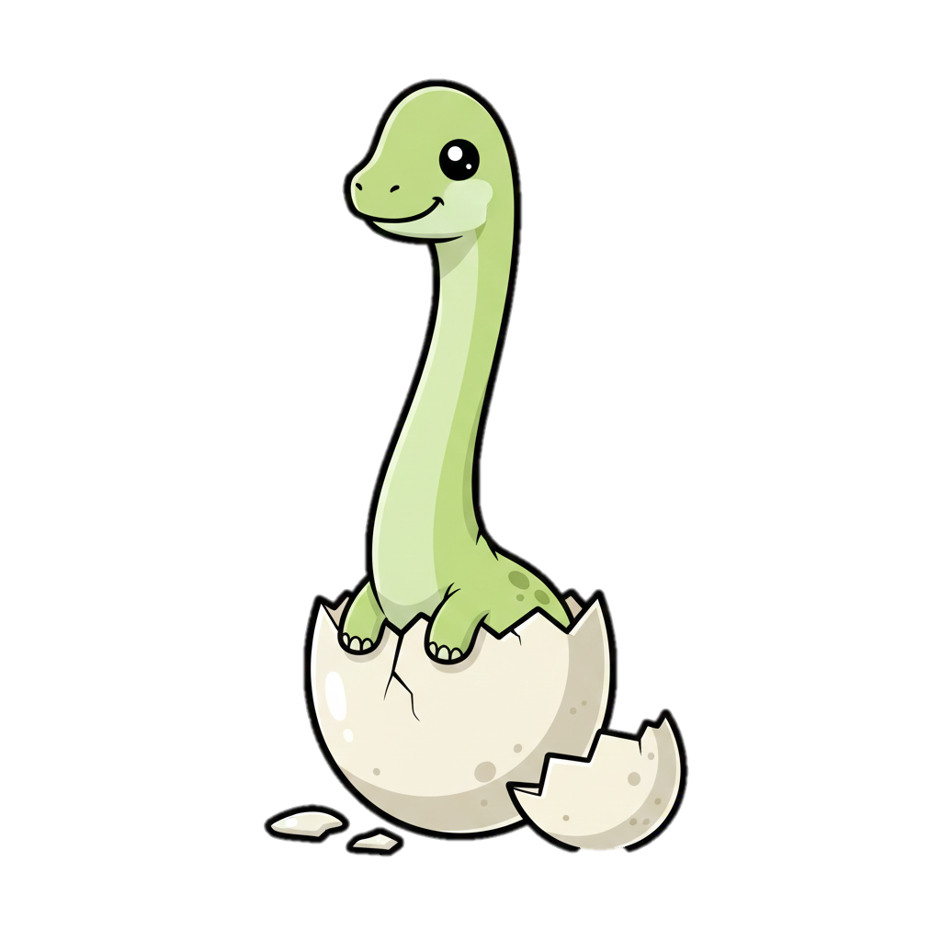
1
2
3
4
5
6
7
8
9
10
11
12
13
14
15
16
17
18
19
20
АШ
ОШ
ИШ
ІШ
УШ
ЕШ
ЯШ
ЮШ
ЇШ
ИШ
ЄШ
ОШ
УШ
АШ

